Slide 1
Modelo de toulmin
Aprendiendo a argumentar

Slide 2


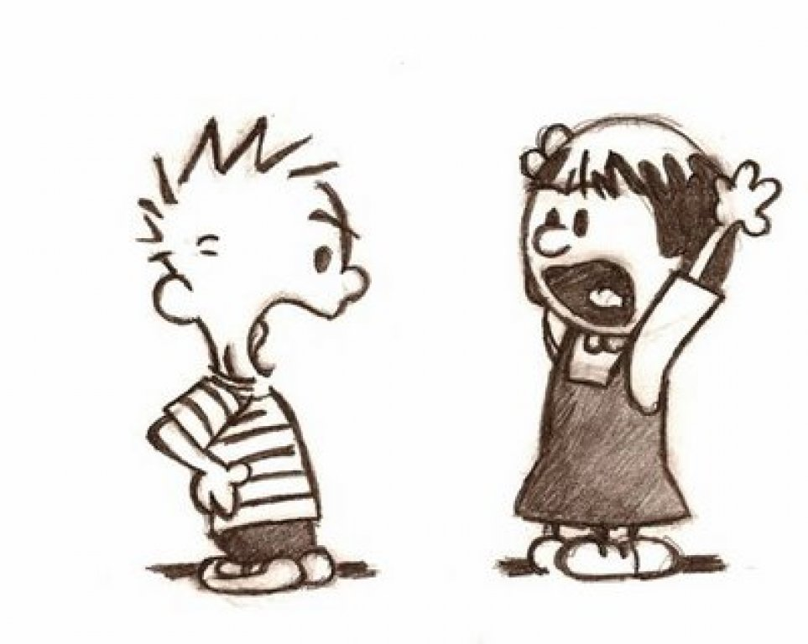
¿Qué es el modelo de toulmin?
Es una estructura de los argumentos que pueda ser aplicable a las situaciones cotidianas del lenguaje. En este, modelo se propone que, el sujeto que argumenta lo hace exponiendo explícitamente posturas y opiniones, que luego por medio de razonamientos lógicos, demuestra o prueba, confirmando su postura anterior.
¿Cual es su importancia?
La importancia radica en difundir estudios y trabajos investigativos que aporten al acervo intelectual de la población, estudios dotados de validez, solidez y seriedad, mediante la correcta argumentación lógica.

Slide 3
Partes del modelo
Aserción
Datos
Garantía
Toulmin considera que los argumentos se inician desde la evidencia para luego desarrollar las siguientes partes:
Respaldo
Cualificador modal
Reserva
¡Veamos de qué se tratan cada una de las partes!

Slide 4


Explicación de las partes del modelo
Tesis o aserción:
Es el punto de vista que se expone sobre una temática determinada y se quiere defender, esta se apoya de la evidencia. Una aserción es una propuesta que el argumentador quiere que sea aceptada, aun cuando exprese un juicio que desafía la creencia u opinión ya instalada.
Por ejemplo: Los profesores de Castellano y Literatura sólo evalúan ortografía.

Slide 5



Explicación de las partes del modelo
2) Evidencia:
Corresponde a los datos o hechos de un tema en especifico, es decir, la información. Es importante comprender que de esta nacen las aserciones.
Por ejemplo: Shakira, la cantante de Waka waka, es colombiana.
¿Por qué se afirma que la cantante es colombiana?
Por la evidencia que permite saber que Shakira nació en Barranquilla, Colombia.
Entonces, la evidencia se encuentra formada por hechos observables, que pueden ser reflejados en estadísticas, citas, reportes, evidencias físicas, etc.

Slide 6

Explicación de las partes del modelo
3) Garantías:
Son aquellas que justifican la relación entre las evidencias y la tesis. Implica verificar que las bases de la argumentación sean las apropiadas.
Por ejemplo: Tesis: Los conocimientos de los alumnos deben basarse en aprendizajes significativos
Evidencia: Los estudiantes olvidan el contenido porque tienden a memorizarlo
Garantía: Los conocimientos son asimilados por estructuras mentales y redes conceptuales adquiridas con anterioridad (Bustos)

Slide 7

¿Y LAS TRES PARTES QUE SIGUEN?
Las veremos en la
CLASE
MIENTRAS TRABAJEMOS CON LAS VISTAS… ¡VOLVAMOS A LA WEB A VER SI LAS ENTENDISTE!

